Slide 1
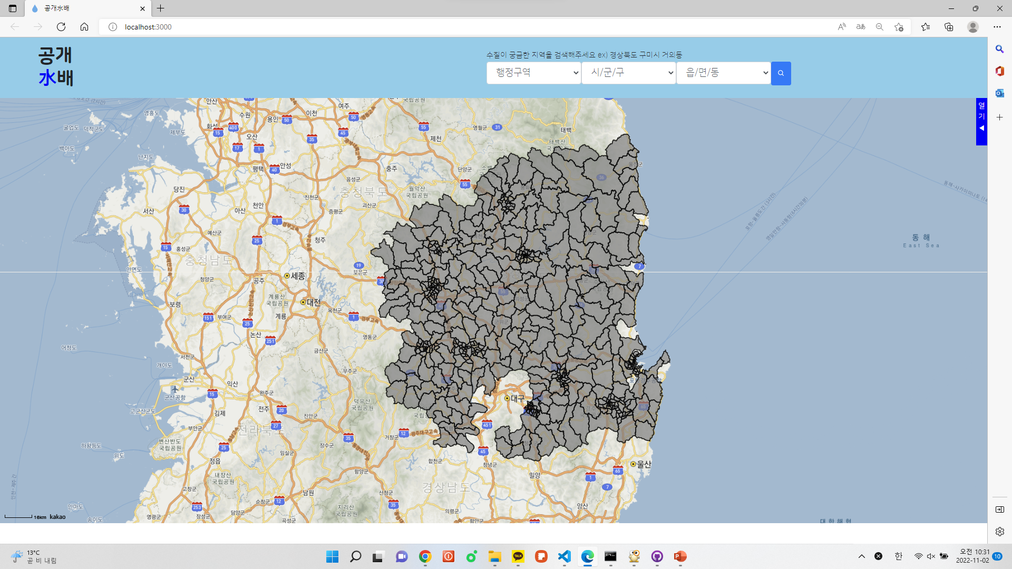
①
[수질 검색 방법]
① selectbox에서 지역을 선택하여 검색
② 지도에서 지역을 선택하여 검색
②
검색 가능 지역을 지도 위에 표현하고,
수질 적합/부적합을 각각 파란색, 빨간색으로 표현할 예정

Slide 2
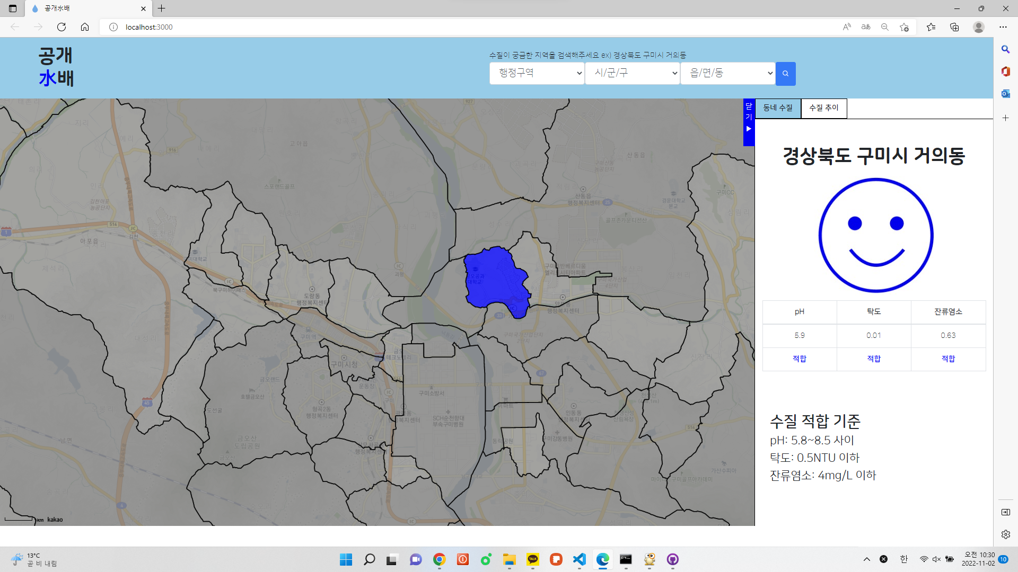
②
①
③
⑤
① 수질 검색 결과는 탭에 표시되며, 탭을 닫아서 지도를 자세히 볼 수 있음
② 탭에서 확인할 수 있는 정보는
- 동네 수질: 동네의 최신 수질 정보
- 수질 추이: 동네의 수질 정보를 시각화
③ 동네의 수질 정보를 그림과 표로 표기
④ 수질 적합 판단 기준을 제시
⑤ 검색한 지역을 지도에 표시
④

Slide 3
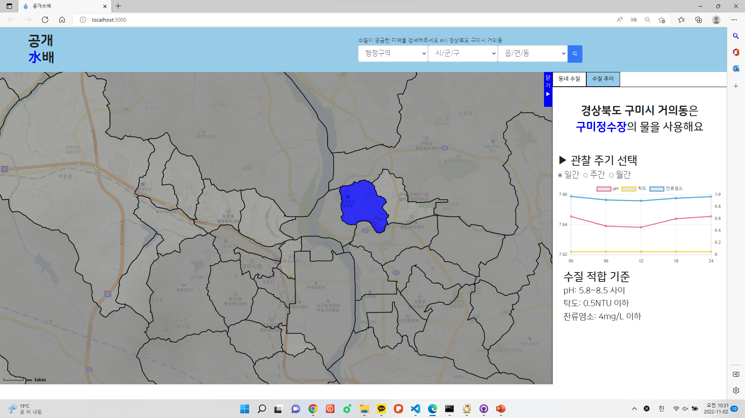
①
②
① 해당 지역이 어느 정수장에서 공급된 물을 사용하는지 표기
② 관찰주기를 선택하여 수질 추이 그래프 관찰
(* 오늘 기준으로 일간, 주간, 월간 관측 가능)

